Slide 1
定积分换元法与分部积分法
Notes:
概念性的回顾与介绍为主，也会引入一些简单的新的定义

Slide 2
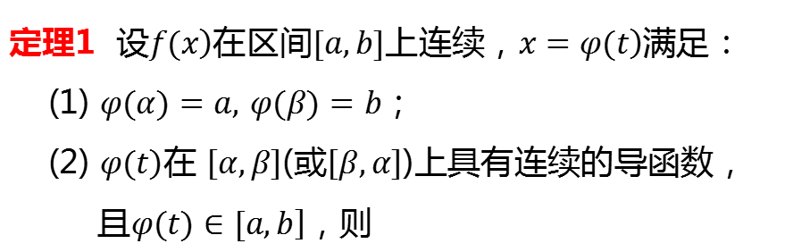
定理1 设$\left.f(x\right)$在区间$[a,b]$上连续，$\left.x=φ(t\right)$满足：
(1) $φ(α)=a, φ(β)=b$；
(2) $\left.φ(t\right)$在 $\left[α,β\right]$(或$\left[β,α\right]$)上具有连续的导函数，
且$\left.φ(t)∈[a,b\right]$，则
定积分的换元公式

Slide 3
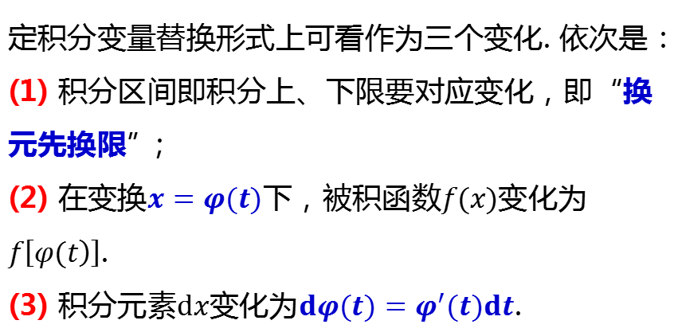
定积分变量替换形式上可看作为三个变化. 依次是：
(1) 积分区间即积分上、下限要对应变化，即“换元先换限”;
(2) 在变换$x=φ(t)$下，被积函数$f(x)$变化为$f\left[\left.φ(t\right)\right]$.
(3) 积分元素$dx$变化为$dφ(t)=φ^{′}(t)dt$.

Slide 4

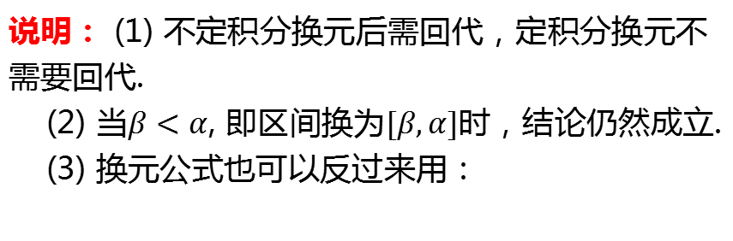
说明： (1) 不定积分换元后需回代，定积分换元不需要回代.
(2) 当$β<α$, 即区间换为$[β,α]$时，结论仍然成立.
(3) 换元公式也可以反过来用：
$\int_{ α}^{ β}{f}\left[φ\left(t\right)\right]φ′\left(t\right)d\text{​}t=\int_{a}^{b}{f}\left(x\right) d\text{​}x$(令$x=φ(t)$)
或配元(或凑微分)
配元不换限
$\int_{ α}^{ β}{f}\left[φ\left(t\right)\right]φ^{′}(t)d\text{​}t=\int_{ α}^{ β}{f}\left[φ\left(t\right)\right]d\text{​}φ\left(t\right)$.

Slide 5
例1. 计算
解: 令
则
且
∴ 原式 =

Slide 6
例2. 计算
解: 令
则
且
∴ 原式 =

Slide 7

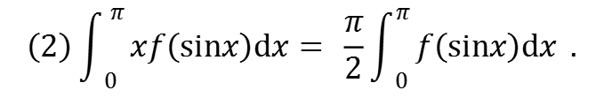
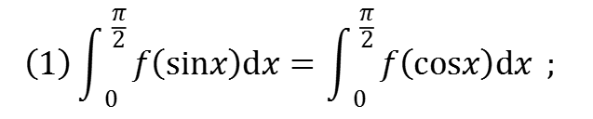
$$\int_{4}^{9}{\frac{1}{1+\sqrt{x}}}dx.$$
例3 求定积分
例4 设函数$f(x)$在$[0,1]$上连续，证明
$$\left(1\right)\int_{ 0}^{ \frac{π}{2}}{f\left(sinx\right)dx}=\int_{ 0}^{ \frac{π}{2}}{f\left(cosx\right)dx} ;$$
$$\left(2\right)\int_{ 0}^{ π}{xf\left(sinx\right)dx}= \frac{π}{2}\int_{ 0}^{π}{f\left(sinx\right)dx} .$$

Slide 8

例5. 设$f\left(x\right)∈C\left[−a , a\right] ；$
偶倍奇零
(1) 若
(2) 若

Slide 9
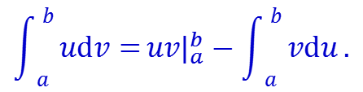
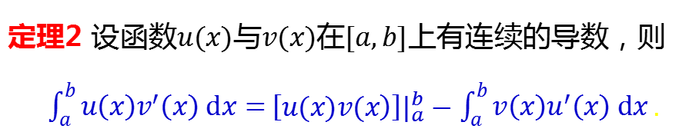
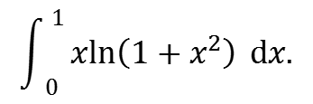
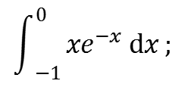
定理2 设函数$u(x)$与$v(x)$在$[a,b]$上有连续的导数，则
$\int_{a}^{b}{u\left(x\right)v^{′}\left(x\right) dx=}{\left[\left.u(x)v(x\right)\right]|}_{a}^{b}−\int_{a}^{b}{v\left(x\right)u^{′}\left(x\right) dx}.$
定积分分部积分公式
$$\int_{ a}^{ b}{udv=}{uv|}_{a}^{b}−\int_{ a}^{ b}{vdu}.$$
例6 求下列定积分：
$$\int_{ −1}^{0}{xe^{−x} dx};$$
$$\int_{ 0}^{ 1}{xln\left(1+x^{2}\right)} dx.$$
(1)
(2)

Slide 10
例7. 计算
解:
原式 =

Slide 11
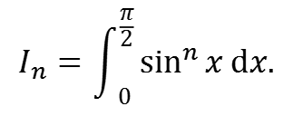

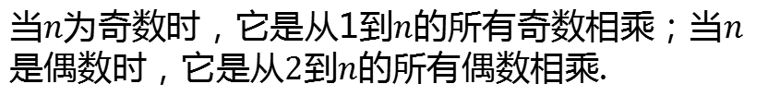
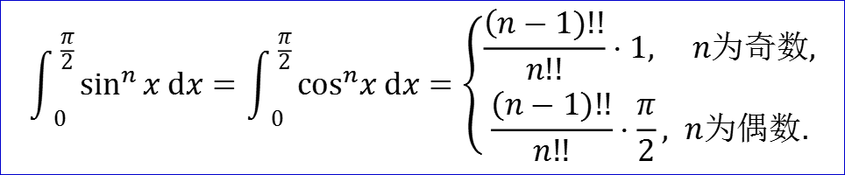
$$I_{n}=\int_{ 0}^{\frac{π}{2}}{\sin^{n}}x dx.$$
例8 设$n$为正整数，计算
$$\int_{ 0}^{ \frac{π}{2}}{\sin^{n}}x dx=\int_{ 0}^{ \frac{π}{2}}{\cos^{n}x dx}=\left\{\begin{matrix}\frac{\left(n−1)!!\right.}{n!!}⋅1, n为奇数, \\ \frac{\left(n−1)!!\right.}{n!!}⋅\frac{π}{2}, n为偶数.\end{matrix}\right.$$
华莱士公式
当$n$为奇数时，它是从1到$n$的所有奇数相乘；当$n$是偶数时，它是从$2$到$n$的所有偶数相乘.

Slide 12


例8. 证明
$n$为偶数
$n$为奇数
证: 令
则
令
则

Slide 13
由此得递推公式
于是
而
故所证结论成立 .

Slide 14
换元积分法
换元必换限
配元不换限
边积边代限
基本积分法
分部积分法
Ex1.
提示: 令
则

Slide 15
Ex2. 设
解法1
解法2
对已知等式两边求导,
思考:
若改题为
得
提示: 两边求导, 得

Slide 16
Ex3. 设
求
解:
(分部积分)

Slide 17
Ex4. 证明
是以π 为周期的函数.
证：
是以π 为周期的周期函数.

Slide 18
Ex5.
试证
解：
右端
分部积分积分
再次分部积分
= 左端

